Slide 1
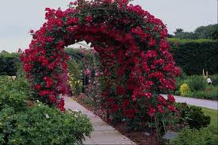
স্বাগতম

Slide 2
উপস্থাপনায়
সুমি আক্তার
সহকারী শিক্ষক
আলগী উচ্চ বিদ্যালয়
মাদারীপুর সদর, মাদারীপুর ।
Email-sumihossain92@gmail.com

Slide 3
শ্রেণীঃ৭ম
বিষয়ঃকৃষি শিক্ষা
তারিখঃ২২।০১।১৪
সময়ঃ৪৫ মিনিট

Slide 4
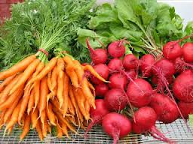
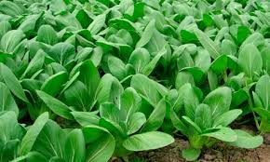
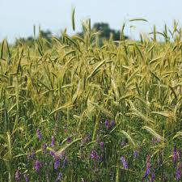
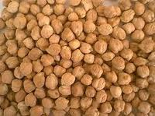
?
এই ফসল গুলো কোন সময়ে চাষ করা হয়।

Slide 5
রবি মৌসুমের ফসল

Slide 6
শিখন ফল
রবি মৌসুমের ফসল কী তা বলতে পারবে।
রবি মৌসুমের বৈশিষ্ট্য ব্যখ্যা করতে পারবে।
রবি মৌসুমের ফসল গুলো্র একটি তালিকা তৈরি করতে পারবে।

Slide 7
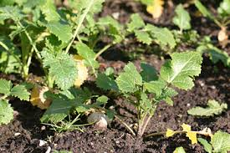
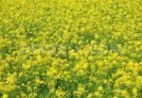
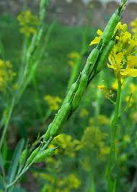
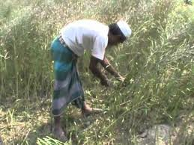
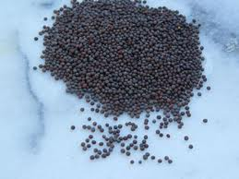
চারা রোপন
ফুল আসা
ফল ধরা
ফসল কাটা
বীজ সংগ্রহ
উপরোক্ত ফসলের জীবনকাল আশ্বিন-ফাল্গুন মাস পর্যন্ত।

Slide 8
শ্রেণীর কাজ
উপরের স্লাইডের চিত্রগুলো লক্ষ্য করে রবি ফসলের সংঙ্গা খাতায় লিখ।
সময়ঃ০৫ মিনিট।

Slide 9
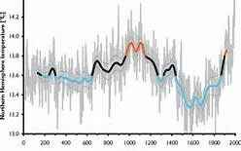
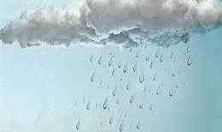
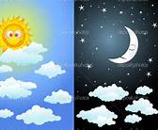
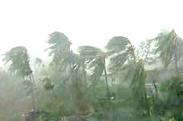
বৃষ্টিপাত কম থাকে।
তাপ কম থাকে।
দিন
রাত
দিনের চেয়ে রাত বড় হয়।
ঝড়ের আশঙ্কা কম থাকে।

Slide 10
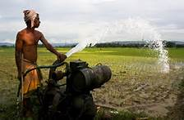
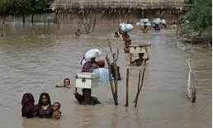
পানি সেচের প্রয়োজন হয়।
বন্যার আশঙ্কা কম থাকে।

Slide 11
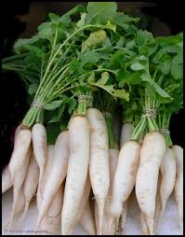
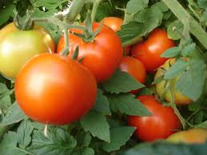
মুলা
টমেটো

Slide 12
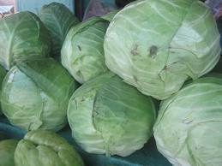
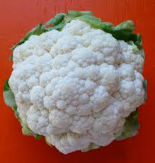
বাঁধাকপি
ফুলকপি

Slide 13
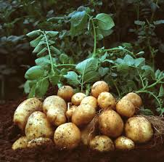
গম
আলু

Slide 14
শ্রেণী মূলায়ন
উপরের ফসল গুলো ছাড়া ঐ সময়ের আরো অনেক ফসল জন্মে সেগুলোর একটি তালিকা তৈরি কর।

Slide 15
বাড়ির কাজ
কী কী পদ্ধতি অবলম্বন করলে রবি মৌসুমের ফসল সমূহ সুস্থ ভাবে চাষ করা যাবে তোমাদের যুক্তি সাপেক্ষে লিখে আনবে।

Slide 16
ধন্যবাদ

